Slide 1
Геометрические фигуры.
Интерактивная игра на развитие у детей геометрической зоркости: умение анализировать и сравнивать предметы по форме. Сичкарук М.В.

Slide 2
Возраст: от 5 до 7 лет. Автор игры: Сичкарук М.В. Группа «Одуванчик» Цель: Развитие детей геометрической зоркости: умение анализировать и сравнивать предметы по форме. Развивающая среда: компьютер, презентация

Slide 3
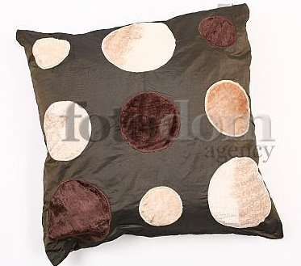

Slide 4
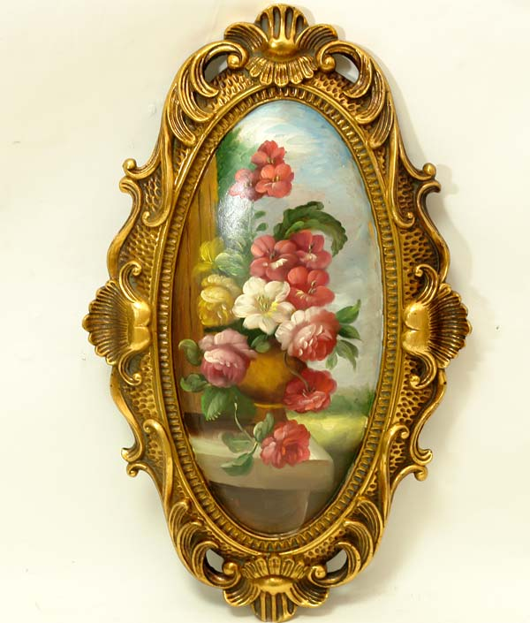
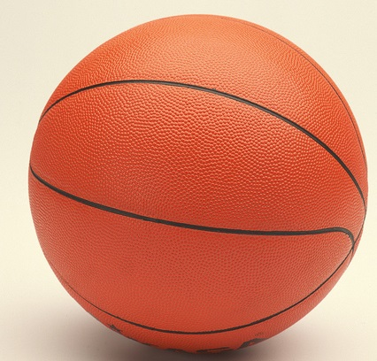

Slide 5
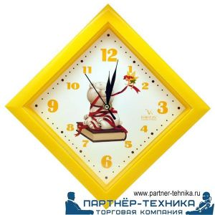

Slide 6
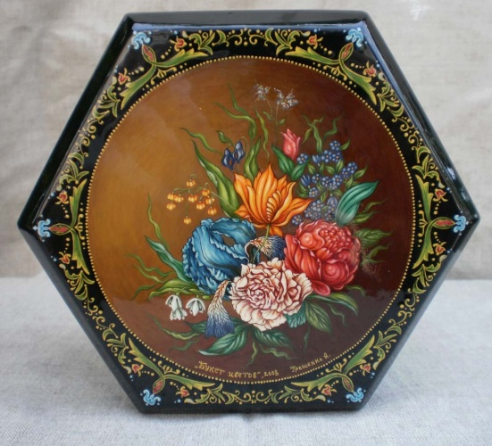
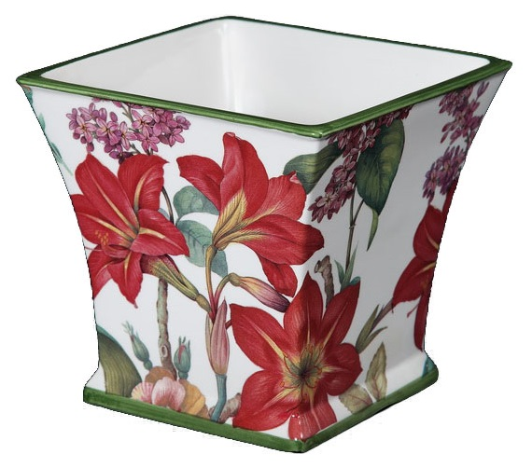

Slide 7
МОЛОДЕЦ.

